Slide 1
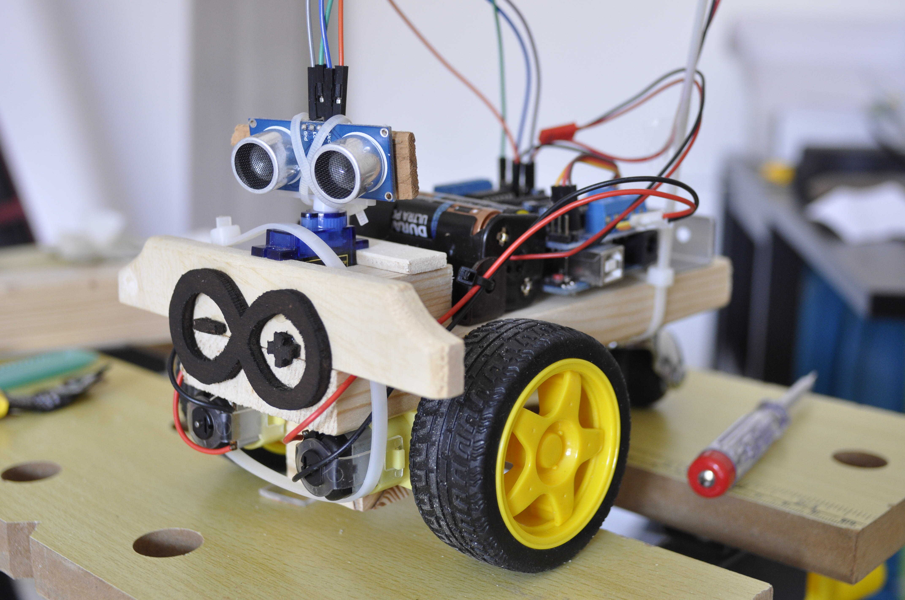
Eliot 1.0
Caso di studio di sviluppo software
Eliot 1.0
4 ITI A

Slide 2
Argomenti trattati
Ciclo di sviluppo di un software
  Analisi dei requisiti
  Progettazione
  Codifica
  Test
UML
  Diagramma dei casi d'uso
  Diagramma delle classi
Ambiente di sviluppo integrato
Software di sviluppo collaborativo (GIT)
Documentazione software
Licenze d'uso

Slide 3
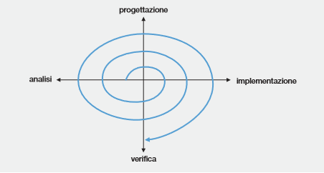
Ciclo di sviluppo
Il ciclo di sviluppo del software è l’insieme della attività e delle azioni da intraprendere per realizzare un progetto software

Slide 4
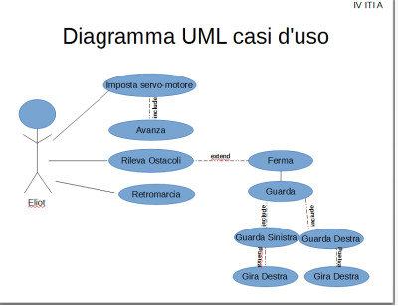
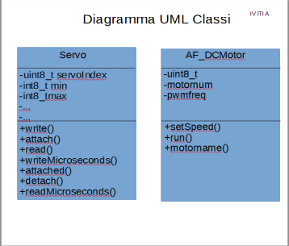
Unified Modeling Language

Slide 5

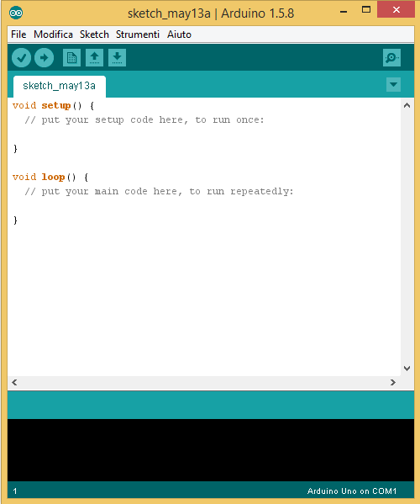

Ambiente di sviluppo integrato

Slide 6

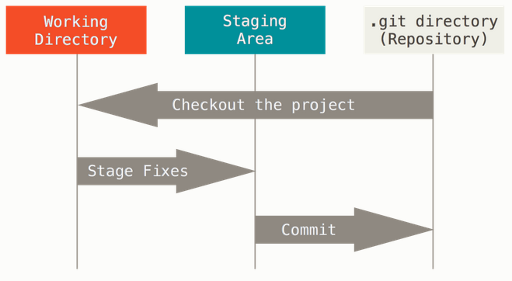
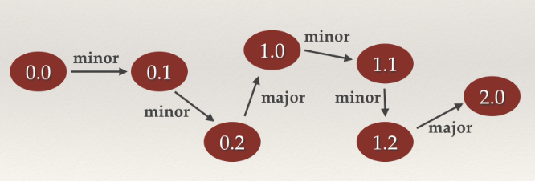
GIT
GIT è un software open source di controllo di versione
dove ogni programmatore può lavorare alla propria porzione di codice e poi fondere il proprio lavoro con i contributi degli altri

Slide 7
Documentazione software
Tutti i progetti software adottano convenzioni di stile per la codifica finalizzata a massimizzare la leggibilità e la comprensibilità del codice sorgente

Slide 8
Licenze d'uso
La licenza o contratto d'uso è Il contratto con il quale il titolare dei diritti di sfruttamento sul software definisce le limitazioni e l'utilizzo e nella cessione dell'opera

Slide 9
Caso di studio: Eliot

Slide 10
File inclusi nel pacchetto git
Readme
Requisiti software del codice
Diagramma UML del codice
Algoritmo (parziale) di progettazione del codice
Codice Arduino
Licenza
https://github.com/doceo/Eliot

Slide 11
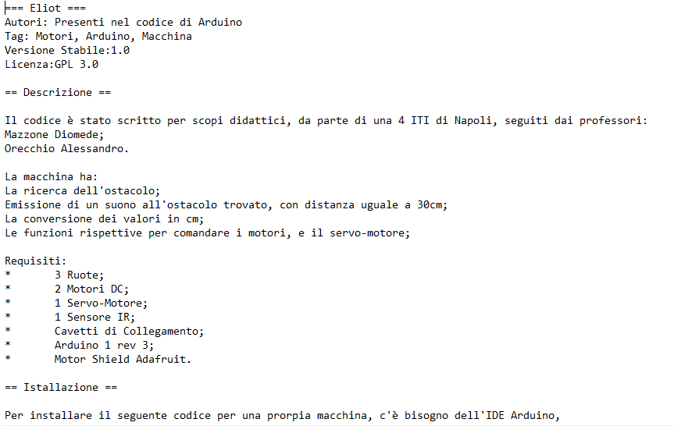
Readme

Slide 12
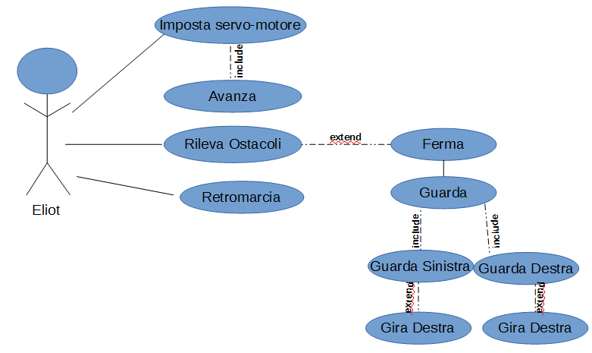
Diagramma UML casi d'uso

Slide 13
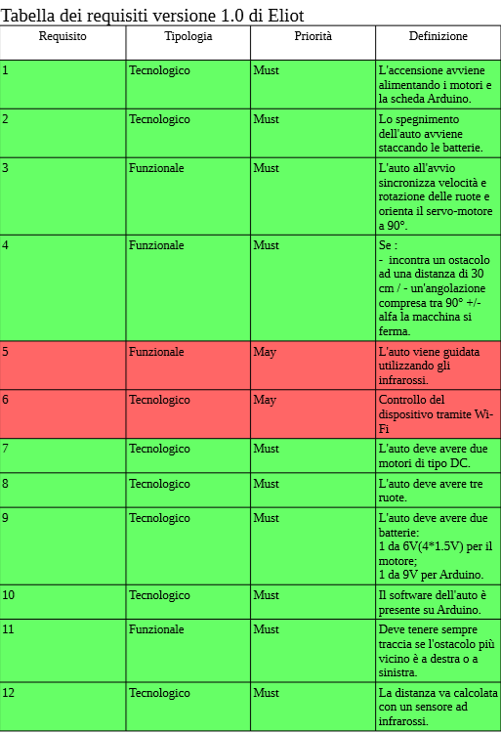
Requisiti software del codice

Slide 14

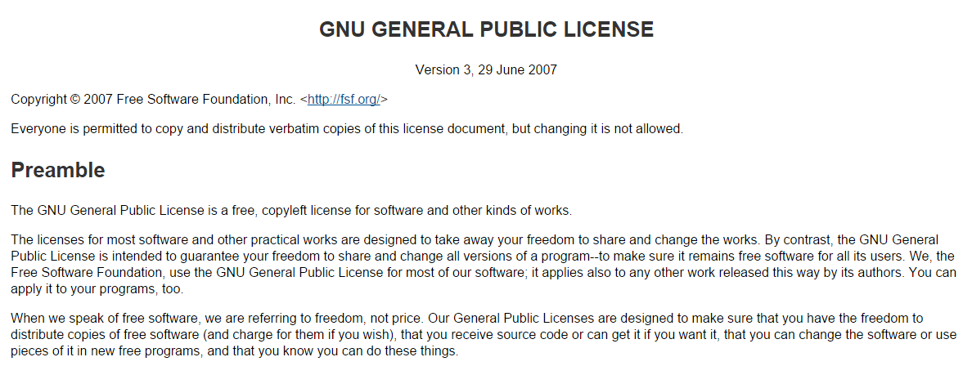
Licenza GPL 3.0

Slide 15
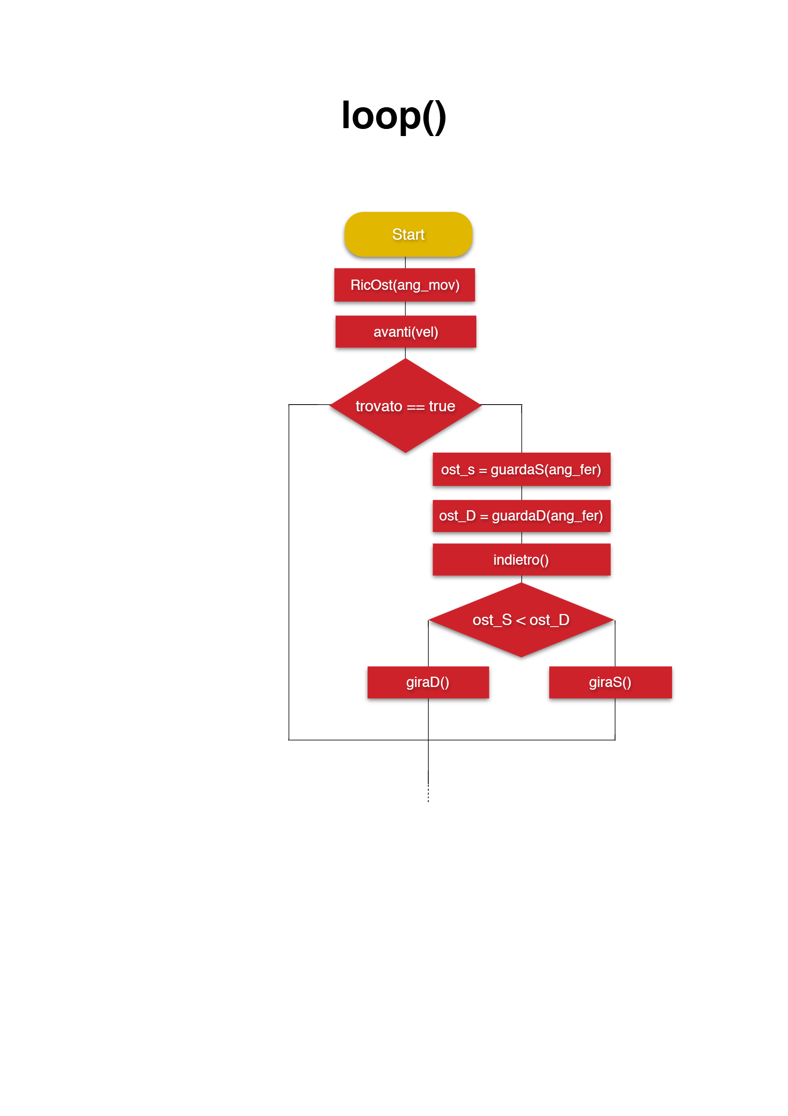
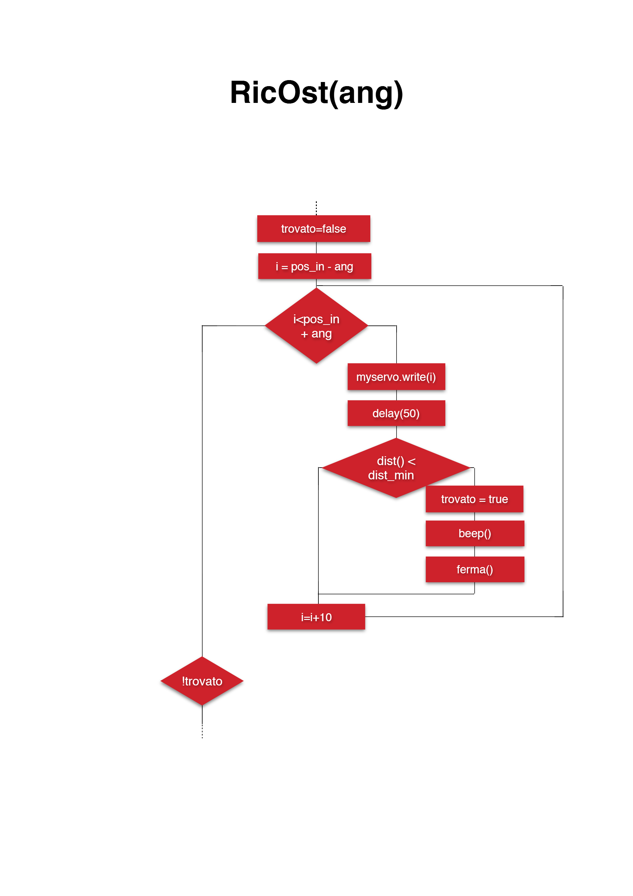
Algoritmo Eliot

Slide 16
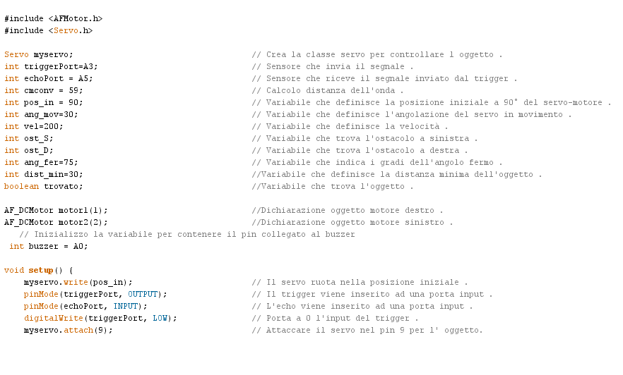
Codice Arduino

Slide 17
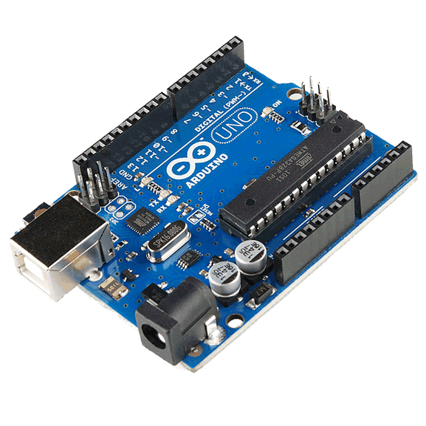
Strumenti utilizzati
Arduino 1 rev. 3
Motor Shield Adafruit
2 MOTORI di tipo “DC”
Servo motore
Sensore distanza HC SR04
2 BATTERIE
  6 v per i motori
  9 v per Arduino
2 ruote motrici
1 ruota d'appoggio
Cavetti di collegamento

Slide 18
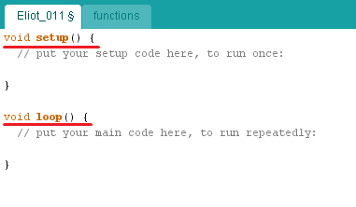
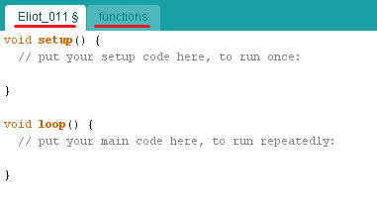
IDE Arduino
Struttura
Ordine

Slide 19
Funzioni
Il software è suddiviso in funzioni necessarie al corretto funzionamento di Eliot
- dist () ; (RILEVAZIONE DISTANZA)
- beep () ; (SUONO AL RILEVAMENTO DI UN OSTACOLO)
- RicOst () ; (RICERCA OSTACOLO)
- marcia_avanti () ; (FUNZIONE PER LA MARCIA IN AVANTI)
- marcia_dietro () ; (FUNZIONE PER LA MARCIA INDIETRO)
- gira_S () ; (FUNZIONE PER SVOLTARE A SINISTRA)
- guarda_S () ; (FUNZIONE PER GUARDARE A SINISTRA)
- gira_D () ; (FUNZIONE PER SVOLTARE A DESTRA)
- guarda_D () ; (FUNZIONE PER GUARDARE A DESTRA)
- frenata () ; (FUNZIONE PER FRENARE)

Slide 20
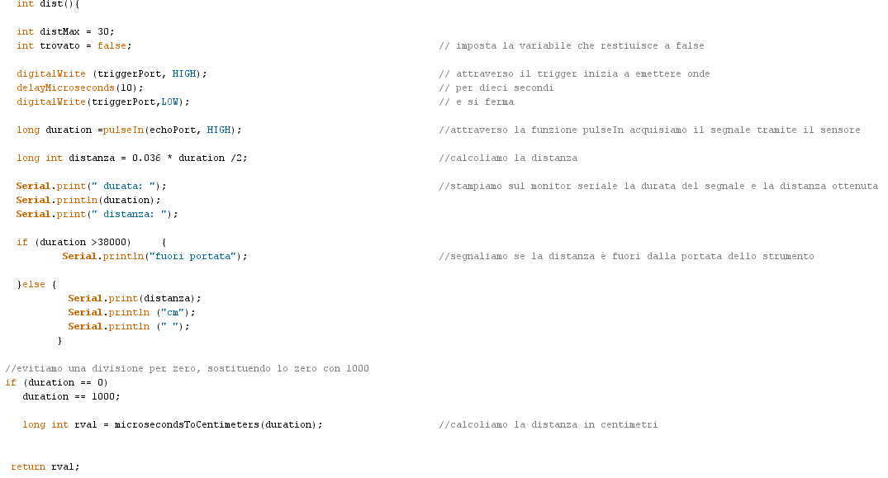
FUNZIONE DIST ()
Permette di rilevare la distanza di un oggetto dalla macchina in centimetri, dando un segnale di input al sensore ogni 50 microsecondi

Slide 21
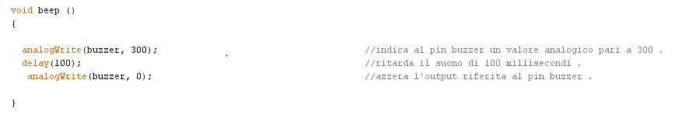
FUNZIONE BEEP ()
Permette alla macchina di emanare un suono (beep) quando rileva un ostacolo ad una distanza di almeno 30 cm

Slide 22
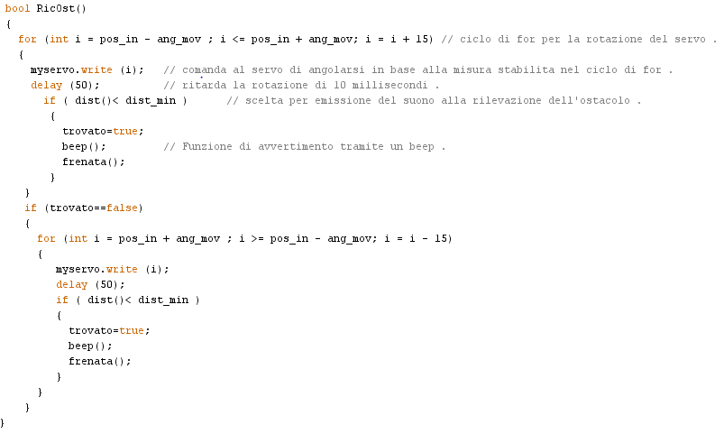
FUNZIONE RicOst ()
Permette alla macchina in movimento di ricercare l'ostacolo tramite sensori posti sul servomotore che ruota ad un'angolazione specifica
Per poter fare ciò abbiamo innestato all'interno della funzione appositi cicli

Slide 23
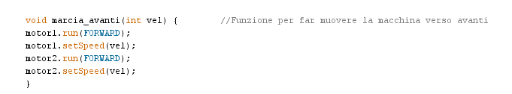
FUNZIONE marcia_avanti ()
Permette alla macchina di muoversi in avanti grazie ad appositi motori collegati alle ruote e specifici comandi

Slide 24
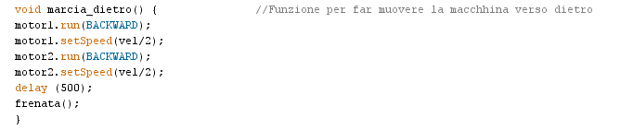
FUNZIONE marcia_dietro ()
Permette alla macchina di muoversi indietro grazie ad appositi motori collegati alle ruote e comandi che permettono la retromarcia

Slide 25
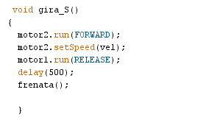
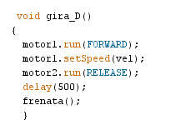
FUNZIONI gira_S () e gira_D ()
Permettono alla macchina di poter girare a sinistra o a destra grazie ad appositi comandi

Slide 26
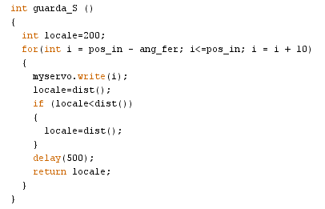
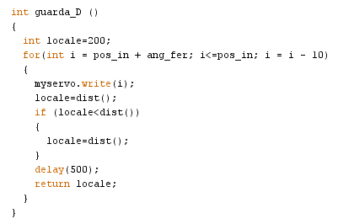
FUNZIONE guarda_S () e guarda_D ()
Sono state create per gestire lo spostamento della macchina in modo tale da scegliere la giusta direzione paragonando le distanze e scegliendo quella più opportuna
Quindi tramite sensore e un oscillazione di angolazione specifica e due appositi cicli guarda a destra e a sinistra

Slide 27
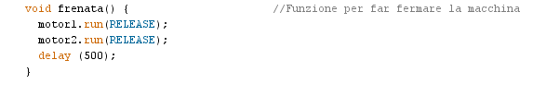
FUNZIONE FRENATA ()
Permette alla macchina di potersi arrestare quando necessario

Slide 28
Test algoritmo
Bug riscontrati
Non sceglie la direzione dove girare in modo corretto
Non ha una convergenza di ruote corretta (risolto via software)

